Slide 1

EJECUCIÓN ACUMULADA DE GASTOS PRESUPUESTARIOS
AL MES DE OCTUBRE DE 2019
PARTIDA 10:
MINISTERIO DE JUSTICIA
Valparaíso, diciembre 2019

Slide 2
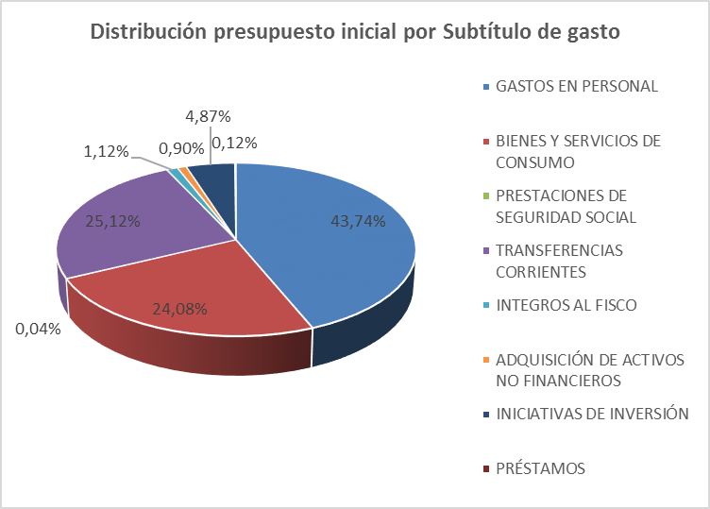
EJECUCIÓN ACUMULADA DE GASTOS A OCTUBRE DE 2019
PARTIDA 10 MINISTERIO DE JUSTICIA

Slide 3
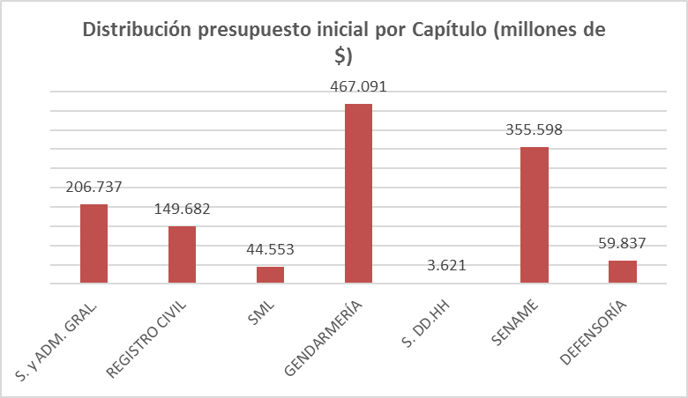
EJECUCIÓN ACUMULADA DE GASTOS A OCTUBRE DE 2019
PARTIDA 10 MINISTERIO DE JUSTICIA

Slide 4
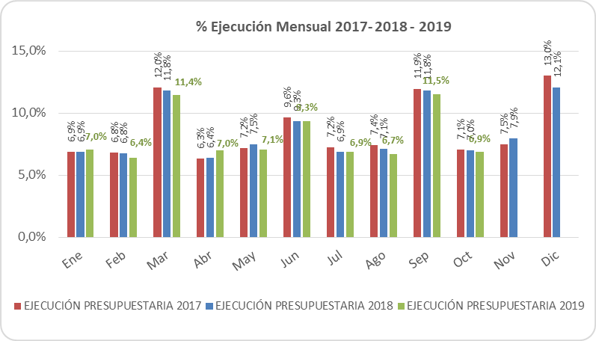
COMPORTAMIENTO DE LA EJECUCIÓN ACUMULADA DE GASTOS A OCTUBRE DE 2019
PARTIDA 10 MINISTERIO DE JUSTICIA

Slide 5
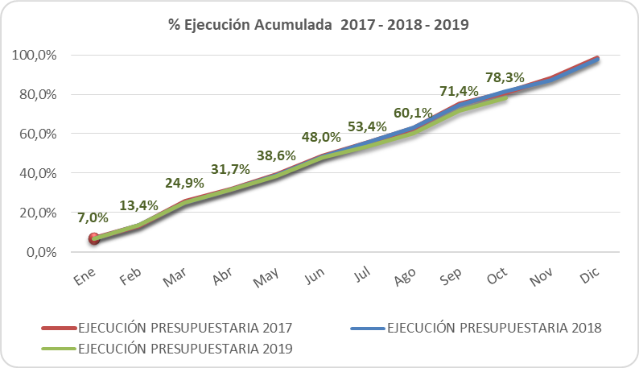
COMPORTAMIENTO DE LA EJECUCIÓN ACUMULADA DE GASTOS A OCTUBRE DE 2019
PARTIDA 10 MINISTERIO DE JUSTICIA

Slide 6
EJECUCIÓN ACUMULADA DE GASTOS A OCTUBRE DE 2019
PARTIDA 10 MINISTERIO DE JUSTICIA
en miles de pesos 2019

Slide 7
EJECUCIÓN ACUMULADA DE GASTOS A OCTUBRE DE 2019
PARTIDA 10 RESUMEN POR CAPÍTULOS
en miles de pesos 2019
Fuente: Elaboración propia en base a Informes de ejecución presupuestaria mensual de DIPRES

Slide 8
EJECUCIÓN ACUMULADA DE GASTOS A OCTUBRE DE 2019
PARTIDA 10. CAPÍTULO 01. PROGRAMA 01: SECRETARÍA Y ADMINISTRACIÓN GENERAL
en miles de pesos 2019

Slide 9
EJECUCIÓN ACUMULADA DE GASTOS A OCTUBRE DE 2019
PARTIDA 10. CAPÍTULO 01. PROGRAMA 02: PROGRAMA DE CONCESIONES DEL MINISTERIO DE JUSTICIA
en miles de pesos 2019

Slide 10
EJECUCIÓN ACUMULADA DE GASTOS A OCTUBRE DE 2019
PARTIDA 10. CAPÍTULO 02. PROGRAMA 01: SERVICIO REGISTRO CIVIL E IDENTIFICACIÓN
en miles de pesos 2019

Slide 11
EJECUCIÓN ACUMULADA DE GASTOS A OCTUBRE DE 2019
PARTIDA 10. CAPÍTULO 03. PROGRAMA 01: SERVICIO MÉDICO LEGAL
en miles de pesos 2019
Subtítulo |  |  |  | Presupuesto 2019 |  |  | Ejecución
 |  |  |  | Ley 2019 | Vigente | Variación | Ejecución Acumulada | % Ejecución Ley 2019 | % Ejecución Ppto. Vigente
 |  |  | GASTOS | 44.552.961 | 46.037.703 | 1.484.742 | 36.240.783 | 81,3% | 78,7%
21 |  |  | GASTOS EN PERSONAL | 30.216.039 | 31.302.269 | 1.086.230 | 25.409.482 | 84,1% | 81,2%
22 |  |  | BIENES Y SERVICIOS DE CONSUMO | 13.261.624 | 13.261.624 | 0 | 9.488.715 | 71,6% | 71,6%
23 |  |  | PRESTACIONES DE SEGURIDAD SOCIAL | 0 | 21.445 | 21.445 | 371.176 | - | 1730,8%
 | 03 |  | Prestaciones Sociales del Empleador | 0 | 21.445 | 21.445 | 371.176 | - | 1730,8%
24 |  |  | TRANSFERENCIAS CORRIENTES | 34.668 | 34.668 | 0 | 0 | 0,0% | 0,0%
 | 01 |  | Al Sector Privado | 34.668 | 34.668 | 0 | 0 | 0,0% | 0,0%
 |  | 275 | Pericias Médico-Legales D.L. N° 3.504/80 | 34.668 | 34.668 | 0 | 0 | 0,0% | 0,0%
25 |  |  | INTEGROS AL FISCO | 1.773 | 1.773 | 0 | 110 | 6,2% | 6,2%
 | 01 |  | Impuestos | 1.773 | 1.773 | 0 | 110 | 6,2% | 6,2%
29 |  |  | ADQUISICIÓN DE ACTIVOS NO FINANCIEROS | 1.038.857 | 1.038.857 | 0 | 594.234 | 57,2% | 57,2%
 | 03 |  | Vehículos | 100.734 | 100.734 | 0 | 99.567 | 98,8% | 98,8%
 | 04 |  | Mobiliario y Otros | 31.018 | 31.018 | 0 | 27.879 | 89,9% | 89,9%
 | 05 |  | Máquinas y Equipos | 703.408 | 703.408 | 0 | 466.788 | 66,4% | 66,4%
 | 07 |  | Programas Informáticos | 203.697 | 203.697 | 0 | 0 | 0,0% | 0,0%
34 |  |  | SERVICIO DE LA DEUDA | 0 | 377.067 | 377.067 | 377.066 | - | 100,0%
 | 07 |  | Deuda Flotante | 0 | 377.067 | 377.067 | 377.066 | - | 100,0%

Slide 12
EJECUCIÓN ACUMULADA DE GASTOS A OCTUBRE DE 2019
PARTIDA 10. CAPÍTULO 04. PROGRAMA 01: GENDARMERÍA DE CHILE
en miles de pesos 2019

Slide 13
EJECUCIÓN ACUMULADA DE GASTOS A OCTUBRE DE 2019
PARTIDA 10. CAPÍTULO 04. PROGRAMA 02: PROGRAMA DE REHABILITACIÓN Y REINSERCIÓN SOCIAL
en miles de pesos 2019

Slide 14
EJECUCIÓN ACUMULADA DE GASTOS A OCTUBRE DE 2019
PARTIDA 10. CAPÍTULO 06. PROGRAMA 01: SUBSECRETARÍA DE DERECHOS HUMANOS
en miles de pesos 2019

Slide 15
EJECUCIÓN ACUMULADA DE GASTOS A OCTUBRE DE 2019
PARTIDA 10. CAPÍTULO 07. PROGRAMA 01: SERVICIO NACIONAL DE MENORES
en miles de pesos 2019

Slide 16
EJECUCIÓN ACUMULADA DE GASTOS A OCTUBRE DE 2019
PARTIDA 10. CAPÍTULO 07. PROGRAMA 02: PROGRAMA DE ADMINISTRACIÓN DIRECTA Y PROYECTOS NACIONALES
en miles de pesos 2019

Slide 17
EJECUCIÓN ACUMULADA DE GASTOS A OCTUBRE DE 2019
PARTIDA 10. CAPÍTULO 09. PROGRAMA 01: DEFENSORÍA PENAL PÚBLICA
en miles de pesos 2019

